Slide 1
网络编程
5
何志学

Slide 2
第1章
1. J2ME技术概况
2. J2ME程序框架与生命周期
3. 搭建J2ME开发平台

Slide 3
第2章 + 第3章
1. J2ME UI 体系结构
2. 高级界面开发
3. 低级界面开发
4. 高级事件与低级事件的处理机制

Slide 4
第4章
1. RMS、记录库和记录的操作
2. 记录库的监听
3. 记录的过滤、排序与遍历

Slide 5
主要内容
通用连接框架GCF
基于HTTP的网络编程
基于Socket的网络编程
基于WMA的网络编程

Slide 6
5.1 通用连接框架GCF
GCF（Generic Connection Framework）由CLDC定义，并被MIDP2.0继承的一个可扩展的、通用的I/O框架。
该框架由javax.microedition.io包中的接口和类构成。
Notes:
框架的设计者通过下面三条原则实现了联网操作的通用性（1）基于接口设计；（2）提供了一个工厂类Connector，可以方便的创建Connection；（3）通过标准的URL来指示Connection的创建类型。
这些网络类是J2ME同外界进行沟通的基础，但凡与外界进行沟通的协议，例如网络通信、消息服务、文件系统等都是以它为基础发展而来的。

Slide 7
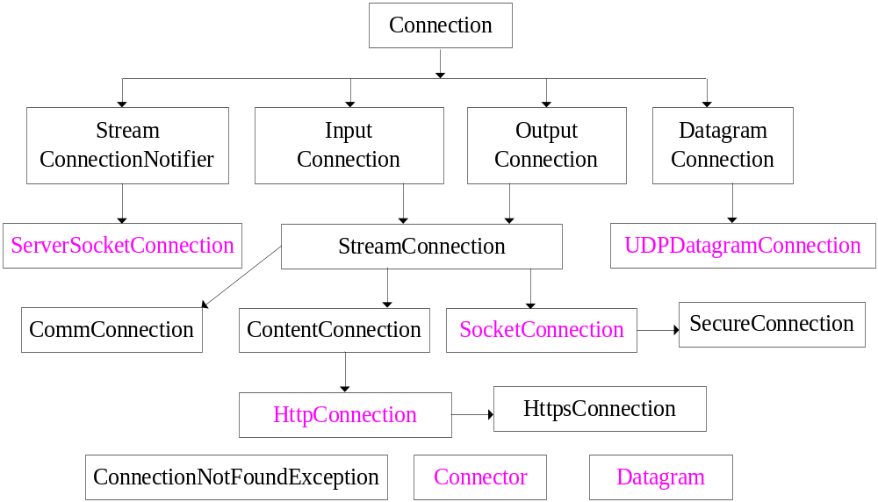
一、GCF的层次结构

Slide 8
二、GCF的使用
使用GCF集中在Connector的Open方法
  static Connection open(String url)
  static Connection open(String url, int mode)
  static Connection open(String url, int mode, boolean timeouts)
URL的基本形式：
  {scheme}:[{target}][{parms}]
协议的连接点，地址、端口等
可选的参数
协议名，如http
Notes:
连接用到这个框架，而输入输出则使用java.io包内的类
int mode:READ 只读；WRITE只写；READ_WRITE可读写

Slide 9
5.2 HTTP简介
HTTP（超文本传输协议）是在互连网上传输文档的协议。建立在TCP/IP之上，但并不面向连接，而是一种请求/应答（Request/Response）式协议。
HTTP请求：常用的请求类型有GET、POST。
HTTP应答：当Web服务器接收到客户端发出的HTTP请求之后，执行客户所请求的服务，生成一个HTTP应答返回给客户。
Notes:
HTTP协议的主要特点（1）支持客户/服务器模式；（2）简单快速；当客户端向服务器端请求服务时，只须传送请求方法和路径。请求方法常用的有GET，POST和HEAD。每种方法规定了客户与服务器联系的类型不同。由于HTTP协议简单，使得HTTP服务器的程序规模小，因而通信速度很快。（3）灵活：HTTP允许传输任意类型的数据对象，正在传输的类型由Content-Type加以标记。（4）无连接：无连接的含义是限制每次连接只处理一个请求。服务器处理完客户的请求并受到客户的应答后，即可断开连接。采用这种方式可以节省传输时间。由于HTTP是基于TCP/IP协议的，事实上它是面向连接的。（5）无状态：HTTP协议是无状态协议。无状态是指协议对于事务处理没有记忆能力。缺少状态意味着如果后续处理需要前面的信息，则它必须重传，这样可能导致每次连接传送的数量增大。HTTP协议的无状态特征为我们开发IM之类的软件增加了困难，客户端需要不停地轮循服务器获得最新数据。要知道在现有的无线网络速率下，这是很难让用户接受的事情。

Slide 10
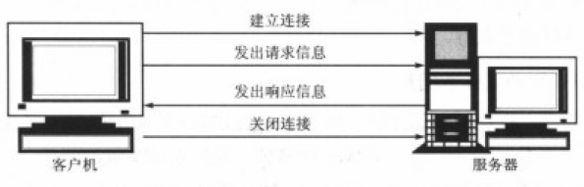
HTTP简介

Slide 11
HTTP简介
  HTTP应答包括一个状态行、可能的几个头及一个体。
  在头中可以定义返回文档的内容类型（MIME类型）、Cache控制、失效时间。
    MIME类型：“text/html”（HTML文本）、“image/jpeg”（JPEG图）、“audio/ra”（RealAudio文件）等。
  服务器发出的回应信息中包括状态码。
    状态码200表示请求成功，状态码400或者400以上表示请求失败。
Notes:
200 - 服务器成功返回网页
404 - 请求的网页不存在
503 - 服务器超时
500（服务器内部错误）服务器遇到错误，无法完成请求。
MIME: Multipurpose Internet Email Extension 多用途Internet邮件扩允协议

Slide 12
Web服务器
ASP/.net服务器IIS
J2EE服务器Tomcat
Notes:
localhost == 127.0.0.1 C:\WINDOWS\system32\drivers\etc\hosts

Slide 13
5.3 基于HTTP的网络编程
步骤
  建立HTTP连接
  设置HTTP请求头
  回复处理
  关闭HTTP连接
Notes:
在使用GCF连接框架开发MIDP应用程序的时候，应该把联网操作在单独的线程中处理，而不应该在主线程中进行联网。因为联网可能会堵塞用户输入，用户会觉得界面不能操作了，这样很不友好。

Slide 14
一、建立HTTP连接
状态：设置状态、连接状态、关闭状态
使用Connector类中的open方法创建一个到Web服务器的连接。然后将此连接强制转换为需要的类型。
HttpConnection conn = (HttpConnection) Connector.open(“http://www.abc.cn”);
默认端口号80，也可以指定。
http://www.abc.cn:8080

Slide 15
二、设置HTTP请求头
HTTPConnection接口提供了方法：
  setRequestMethod：设置请求的方法。
  setRequestProperty：设置请求头的名称和值。
  getRequestMethod：返回当前请求的方法。
  getRequestProperty：返回上一次设置的请求属性。
conn.setRequestMethod(HttpConnection.POST);
Notes:
// 设置请求方式
httpConn.setRequestMethod(HttpConnection.POST);
// 设置请求头信息
httpConn.setRequestProperty("If-Modified-Since",
"29 Oct 1999 19:43:31 GMT");
httpConn.setRequestProperty("User-Agent",
"Profile/MIDP-2.0 Configuration/CLDC-1.0");
httpConn.setRequestProperty("Content-Language", "en-US");
// Connection头可以控制MIDlet和Web服务器之间保持keep alive特色，是指在
// MIDlet和Web服务器间始终使用同一个HTTP连接来多次传递数据。在通常情况下，
// HTTP是无连接的协议，每次数据传输完毕后，都将断开连接，而下次连接之前
// 将重新建立连接。
httpConn.setRequestProperty("Connection", "Keep-Alive");
在MIDP客户端，最常用的两种MIME类型是application/octet-stream和application/x-www-form-urlencoded，其中，前者发送二进制数据，后者发送名称-数值对。
“Profile/MIDP-2.0 Configuration/CLDC-1.0”的获取：System.getPropery(“microedition.profiles”);
;

Slide 16
三、回复处理
读取回复头中的相关信息：
  如服务器端返回的数据类型的Content-Type。
处理回复数据：
  如果已知数据长度即Content-Length已经被设置，则可一次将数据读到一个二进制数组中。否则，只能按字节逐一读取。
  获取输入流来读取：
InputStream is = conn.openInputStream();
int len = (int)conn.getLength();
byte[] b = new byte[len];
int content = is.read(b);
Notes:
byte: 八位整数 -128——127，可用来节省内存的使用。
short: 16位整数 -32768——32,767，也比较省内存。
int: 32位整数 -2,147,483,648——2,147,483,647，一般来说整数都够用了
long: 64位整数 -9,223,372,036,854,775,808—— 9,223,372,036,854,775,807，一般不需要用
float: 32位浮点，如果浮点需要节省内存用这个。
Double: 64位浮点，一般非整数浮点可用这个。

Slide 17
四、关闭HTTP连接
使用HttpConnection对象的close()方法关闭连接。
if (conn != null) conn.close();

Slide 18
HTTP示例
提交帐号、密码给J2EE服务器，返回是否登录成功的信息。
  创建MIDlet
  J2EE服务器 tomcat
  创建J2EE服务器端程序：login.jsp
Notes:
<%@ page contentType="text/html;charset=gb2312" %>
<%@ page import="java.util.*“ %>
...
<HTML>
<BODY>
其他 HTML 语言
<%
符合JAVA 语法的 JAVA 语句
%>
其他 HTML 语言
</BODY>
</HTML>

Slide 19
5.4 基于Socket的网络编程
Socket（套接字）
  低层次的网络编程。
  进程之间通信的抽象连接点，相当于电话。
  用于描述IP地址和端口。
Port（端口）
  主机上每一个提供服务的程序都运行在该主机的一个对外开放的端口上。
  共65535个，0-1023系统保留，如http 80、telnet 21、ftp 23、QQ 8000或4000
Notes:
Socket使用的是面向连接的TCP协议，所以保证了传输的质量。但这里要注意的是，并不是所有MIDP设备都支持Socket网络。
MIDP2.0规范并没有规定实现设备必须支持socket，因此在使用之前应该参考设备规范看其是否支持socket通信。
socket非常类似于电话插座。以一个国家级电话网为例。电话的通话双方相当于相互通信的2个进程，区号是它的网络地址；区内一个单位的交换机相当于一台主机，主机分配给每个用户的局内号码相当于socket号。任何用户在通话之前，首先要占有一部电话机，相当于申请一个socket；同时要知道对方的号码，相当于对方有一个固定的socket。然后向对方拨号呼叫，相当于发出连接请求（假如对方不在同一区内，还要拨对方区号，相当于给出网络地址）。对方假如在场并空闲（相当于通信的另一主机开机且可以接受连接请求），拿起电话话筒，双方就可以正式通话，相当于连接成功。双方通话的过程，是一方向电话机发出信号和对方从电话机接收信号的过程，相当于向socket发送数据和从socket接收数据。通话结束后，一方挂起电话机相当于关闭socket，撤消连接。

Slide 20
基于Socket的网络编程
Socket连接
  GCF提供了ServerSocketConnection（服务端）和SocketConnection（客户端）两个接口
客户端
服务器
客户端

Slide 21
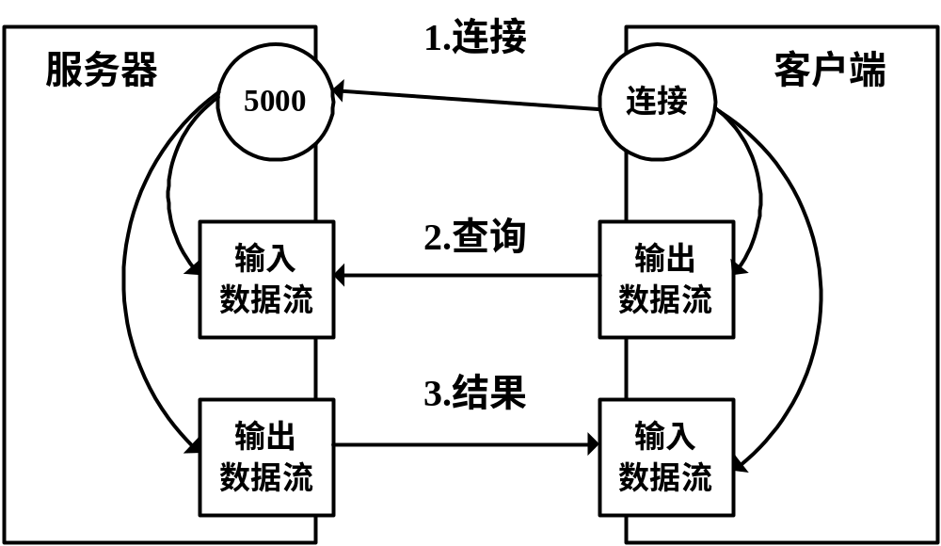
Socket通信示意图

Slide 22
基于Socket的网络编程
Socket编程的步骤
  服务器端监听某个端口，等待客户端连接。（在该连接上可获取I/O流）
  客户端连接服务器端的某个端口。（在该连接上可获取I/O流）
  通过Socket通信
  关闭连接
客户端Socket
服务器端Socket
Notes:
要通信，先要建立连接，客户端需要连接到服务器端，，所以服务器端需要先运行

Slide 23
一、服务器端(1/3)
1. 建立服务器端Socket连接
ServerSocketConnection serSocketConn =
(ServerSocketConnection) Connector.open(“socket://:9999”);
String localAdd = serSocketConn.getLocalAddress() ;
Int localPort = serSocketConn. getLocalPort() ;
Notes:
建立服务器连接的时候不指定端口，系统会自动分配一个可用端口

Slide 24
一、服务器端(2/3)
2. 等待客户端连接，如果没有连接，则在此处阻塞
SocketConnection socketConn = (SocketConnection) sc.acceptAndOpen();
如果没有连接，则在此处阻塞！
String clientAdd = socketConn.getAddress();
int clientProt = socketConn.getPort();
Notes:
建立服务器连接的时候不指定端口，系统会自动分配一个可用端口

Slide 25
一、服务器端(3/3)
3. 获得输入、输出流
DataInputStream dis = socketConn.openDataInputStream();
dis.readUTF(); // 如果没有读到数据则等待
DataOutputStream dos = socketConn.openDataOutputStream();
dos.writeUTF(String data);
Notes:
建立服务器连接的时候不指定端口，系统会自动分配一个可用端口

Slide 26
二、客户端(1/2)
1. 建立与服务器端连接的Socket
SocketConnection sc =
(SocketConnection) Connector.open(“socket://localhost:9999”);
如果连接成功，则服务器端不再阻塞！
Notes:
如果没有读到内容，则readUTF()函数则死等，阻塞整个程序

Slide 27
二、客户端(2/2)
2.获得输入输出流
DataInputStream is = sc.openDataInputStream();
DataOutputStream os = sc.openDataOutputStream();
Notes:
如果没有读到内容，则readUTF()函数则死等，阻塞整个程序

Slide 28
Socket实例1
客户端与服务器端连接
能够互相发送和接收信息

Slide 29
Socket实例2
客户端与服务器端连接并聊天
两端都有文本框输入聊天信息，点击“发送”能在另一方显示。
注意：接收信息自动的，所以用多线程
Notes:
注意关闭打开的连接和输入输出流！

Slide 30
5.5 基于WMA的网络编程
利用GCF的可选无线消息包 (Wireless Messaging API，WMA)来开发在手机中运行的短消息应用程序
Notes:
消息的传输机制是：存储-转发，即是发送者发送短消息的时候，接收者未处于开机状态，短信息也不会丢失，而是在短信中心存储一定的时间，如果在这个时间范围内，接收者处于连接状态，那么短消息就会被发送给接受者。
JSR 120

Slide 31
WMA
WMA(Wireless Messaging API)是通用连接框架GCF的一个可选包。
该包定义了所有用于发送、接收短消息的接口。
可以开发短消息服务(Short Message Service，SMS)
Notes:
SMS Short Message Service
CBS Cell Broadcast Service 蜂窝广播服务
MMS Multimedia Message Service

Slide 32
WMA组件
WMA组件在javax.wireless.messaging包。
WMA主要组件有：
  Message：不同类型短消息的基本定义
  TextMessage、BinaryMessage：文本类型和二进制类型的消息
  MessageConnection：接收和发送消息的基本功能
  MessageListener：向MIDlet应用程序主动通知有消息进入
Notes:
消息和数据报有些类似，具有源地址、目的地址、消息主体等。消息的编码和传输对WMA来说是透明的，开发者不能进行干涉。

Slide 33
一、客户端发送短消息(1/5)
1. 创建客户端连接
//URL地址
String address = “sms://” + phoneNumber+ “:” + smsPort;
//创建连接
MessageConnection smsconn=(MessageConnection)Connector.open(address);

Slide 34
一、客户端发送短消息(2/5)
2. 创建消息对象
TextMessage txtmessage = (TextMessage)smsconn.newMessage(MessageConnection.TEXT_MESSAGE);
BinaryMessage binaryMsg = (BinaryMessage) msgConn.newMessage(MessageConnection.BINARY_MESSAGE);

Slide 35
一、客户端发送短消息(3/5)
  3. 设置目标地址，加载信息并发送
//设置目标地址(可选)
txtmessage.setAddress(address);
//设置信息内容
txtmessage.setPayloadText(“String类型的消息”);
//发送
smsconn.send(txtmessage);
Notes:
如果指定端口，那么消息会发送到接受方Java应用程序的指定端口，如果不指定端口，那么消息会发送到接受方的收件箱中。

Slide 36
一、客户端发送短消息(4/5)
  3. 设置目标地址，加载信息并发送
//设置目标地址(可选)
binaryMsg.setAddress(address);
//设置信息内容
binaryMsg.setPayloadData(msg.getBytes());
//发送
smsconn.send(binaryMsg);
Notes:
如果指定端口，那么消息会发送到接受方Java应用程序的指定端口，如果不指定端口，那么消息会发送到接受方的收件箱中。

Slide 37
一、客户端发送短消息(5/5)
4. 关闭连接
msgConn.close();

Slide 38
二、服务器收发短消息(1/7)
1. 创建服务器端的虚拟连接
//只含端口号的URL地址
String address = “sms://:” + smsPort;
//创建连接
MessageConnection smsconn=(MessageConnection)Connector.open(address);

Slide 39
二、服务器收发短消息(2/7)
2.接收短消息
Message msg = smsconn.receive();

Slide 40
二、服务器收发短消息(3/7)
3. 解析短消息内容
if (message instanceof TextMessage) {
TextMessage textMsg = (TextMessage) message;
String msg = textMsg.getPayloadText();
} else if (message instanceof BinaryMessage) {
BinaryMessage binaryMsg = (BinaryMessage) message;
byte[] msg = binaryMsg.getPayloadData();
}
Notes:
注意：接受的动作放在线程中，需要循环处理

Slide 41
二、服务器收发短消息--异步模式(4/7)
1. 建立虚拟连接
String url = "sms://:5000";
MessageConnection smsConn = (MessageConnection) Connector.open(url);

Slide 42
二、服务器收发短消息--异步模式(5/7)
2. 实现MessageListener接口
class SMSListener implements MessageListener {
public void notifyIncomingMessage
(MessageConnection conn) {
if (conn == smsConn) {
// 接收消息并解析
    Message message = smsConn.receive();
    if (message instanceof TextMessage) {
    } else if (message instanceof BinaryMessage) {
    }
}
}
}

Slide 43
二、服务器收发短消息--异步模式(6/7)
3. 设置监听器
smsConn.setMessageListener(new SMSListener());

Slide 44
二、服务器收发短消息--异步模式(7/7)
4. 关闭连接
smsConn.close();

Slide 45
SMS实例
向号码为5550000移动电话发送一条SMS消息
  发送短消息客户端应用：SMSSend.java
  接收短消息服务器应用：SMSReceive.java

Slide 46
实验：网络编程
实验时间：
地点：计算机系实验室
实验目的：能够在MIDlet中使用HTTP、Socket网络连接进行编程。
实验内容：
  练习HTTP网络编程
  练习Socket网络编程

Slide 47
谢谢！

